Slide 1

คณิตศาสตร์เพิ่มเติม
ม.4 เล่ม 2
บทที่ 2 ฟังก์ชันเอกซ์โพเนนเชียล
และฟังก์ชันลอการิทึม
อ.นพรัตน์ สงวนทรัพย์

Slide 2

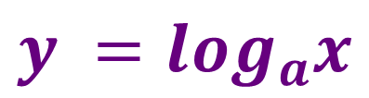
การเปลี่ยนฐาน
ของลอการิทึม
$$y =\log_{a}x$$
?

Slide 3

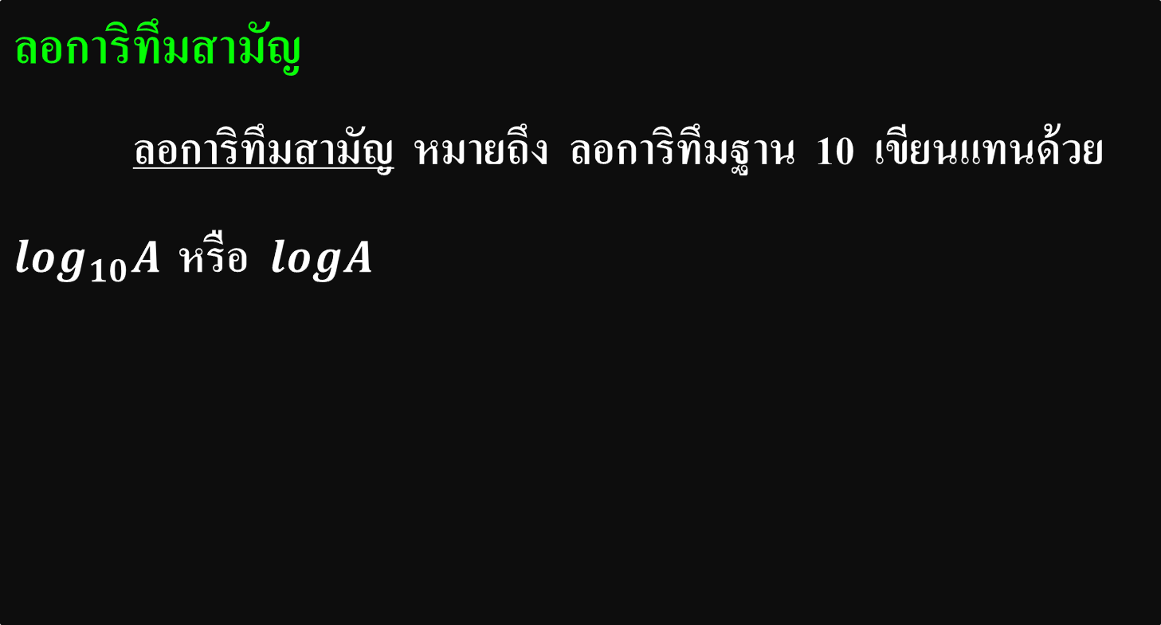
ลอการิทึมสามัญ
ลอการิทึมสามัญ หมายถึง ลอการิทึมฐาน 10 เขียนแทนด้วย $\log_{10}A$ หรือ $logA$

Slide 4
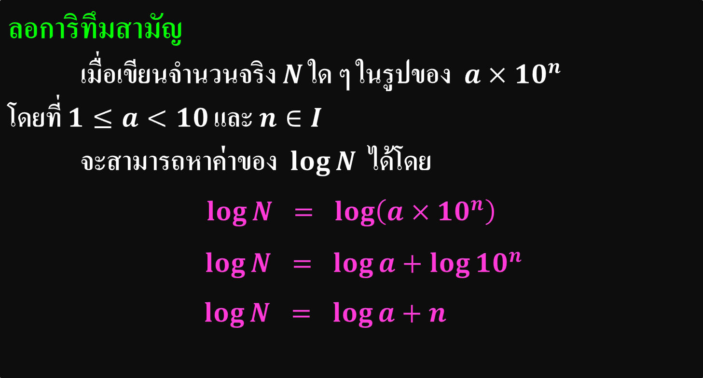
ลอการิทึมสามัญ
เมื่อเขียนจำนวนจริง $N$ ใด ๆ ในรูปของ $a×{10}^{n}$
โดยที่ $1≤a<10$ และ $n∈I$
จะสามารถหาค่าของ $\log{N}$ ได้โดย
$$\log{N} = \log\left(a×{10}^{n}\right)$$
$$\log{N} = \log{a}+\log{{10}^{n}}$$
$\log{N} = \log{a}+n$

Slide 5
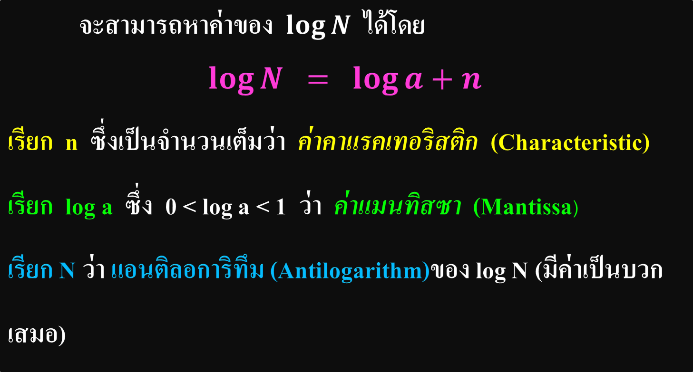
จะสามารถหาค่าของ $\log{N}$ ได้โดย
$\log{N} = \log{a}+n$
เรียก n ซึ่งเป็นจำนวนเต็มว่า ค่าคาแรคเทอริสติก (Characteristic)
เรียก log a ซึ่ง 0 < log a < 1 ว่า ค่าแมนทิสซา (Mantissa)
เรียก N ว่า แอนติลอการิทึม (Antilogarithm)ของ log N (มีค่าเป็นบวกเสมอ)

Slide 6
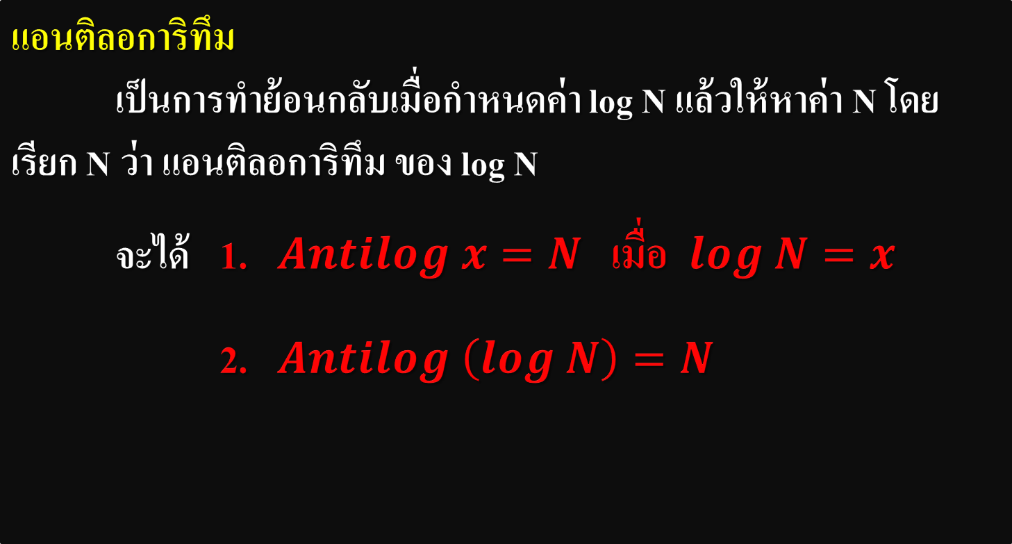
แอนติลอการิทึม
เป็นการทำย้อนกลับเมื่อกำหนดค่า log N แล้วให้หาค่า N โดยเรียก N ว่า แอนติลอการิทึม ของ log N
จะได้ 1. $Antilog x=N$ เมื่อ $log N=x$
2. $Antilog \left(log N\right)=N$

Slide 7

log N | log (a×10^{n}) | characteristic | mantissa
1. log 316 2. log 31.6

Slide 8
log N | log (a×10^{n}) | characteristic | mantissa
3. log 0.00316 4. log 413.75

Slide 9

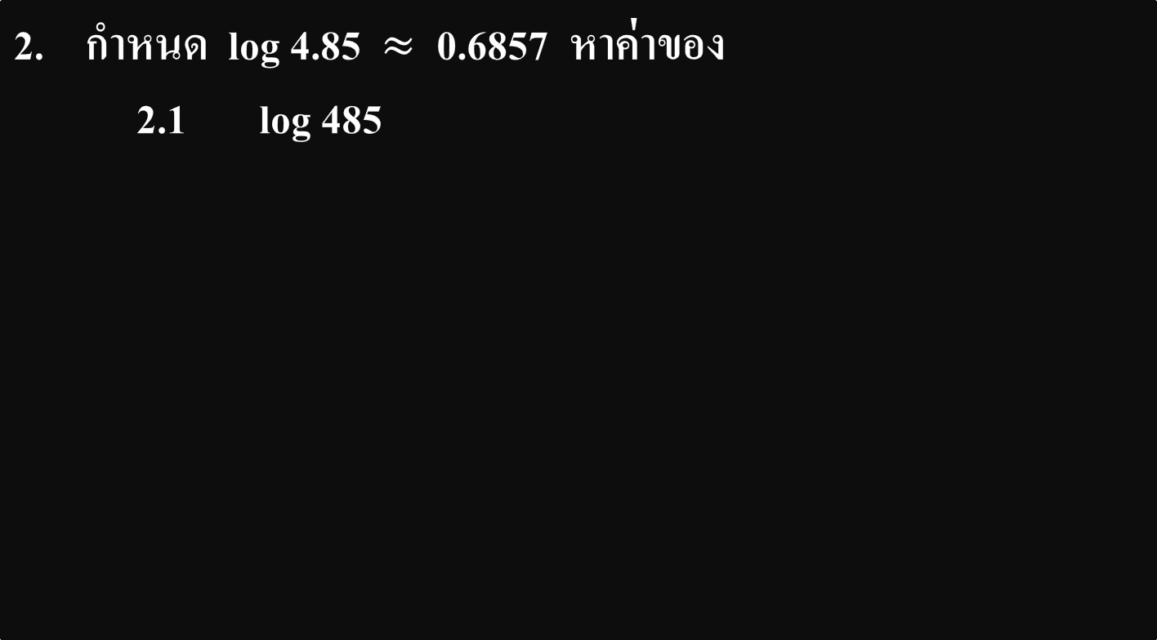
2. กำหนด log 4.85 $≈$ 0.6857 หาค่าของ
2.1 log 485

Slide 10
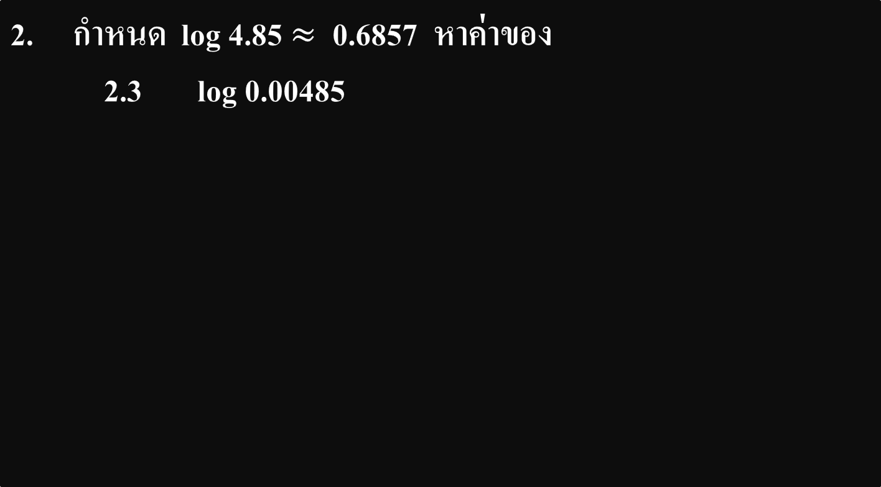
2. กำหนด log 4.85 $≈$ 0.6857 หาค่าของ
2.3 log 0.00485

Slide 11
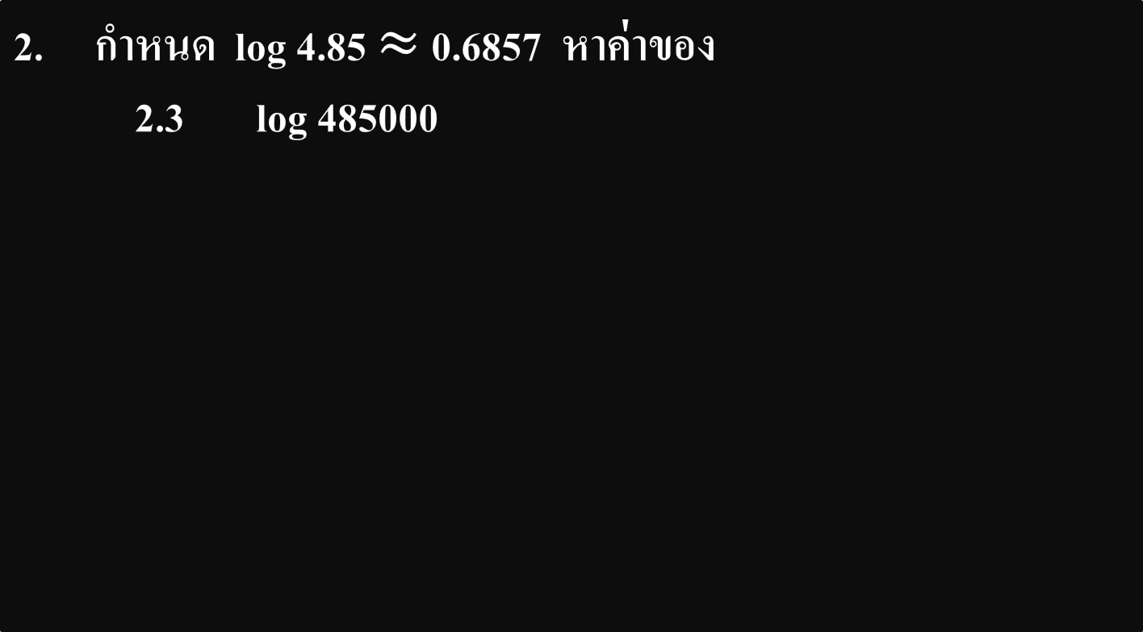
2. กำหนด log 4.85 $≈$ 0.6857 หาค่าของ
2.3 log 485000

Slide 12
3. กำหนด log 896 มีค่า mantissa = 0.9523 หาค่าของ
3.1 log 8.96

Slide 13
3. กำหนด log 896 มีค่า mantissa = 0.9523 หาค่าของ
3.2 log 0.000896

Slide 14
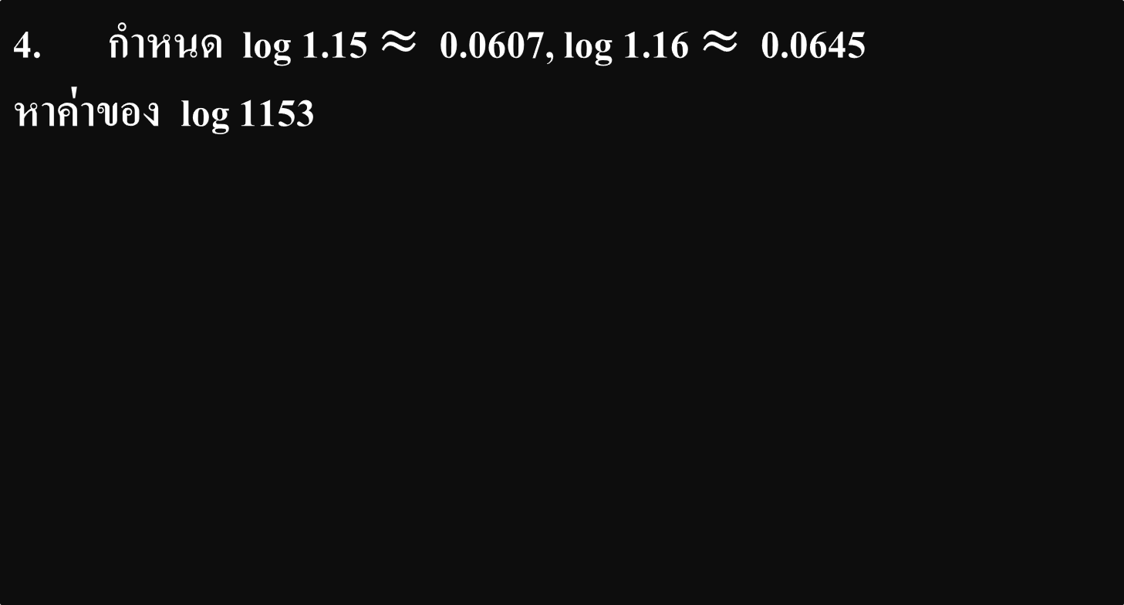
กำหนด log 1.15 $≈$ 0.0607, log 1.16 $≈$ 0.0645
หาค่าของ log 1153

Slide 15
5. กำหนด Antilog 0.4082 = 2.56 หาค่าของ N
5.1 log N = 4.4082

Slide 16
5. กำหนด Antilog 0.4082 = 2.56 หาค่าของ N
5.2 log N = 0.4082 – 2

Slide 17
5. กำหนด Antilog 0.4082 = 2.56 หาค่าของ N
5.3 log N = –3.4082

Slide 18

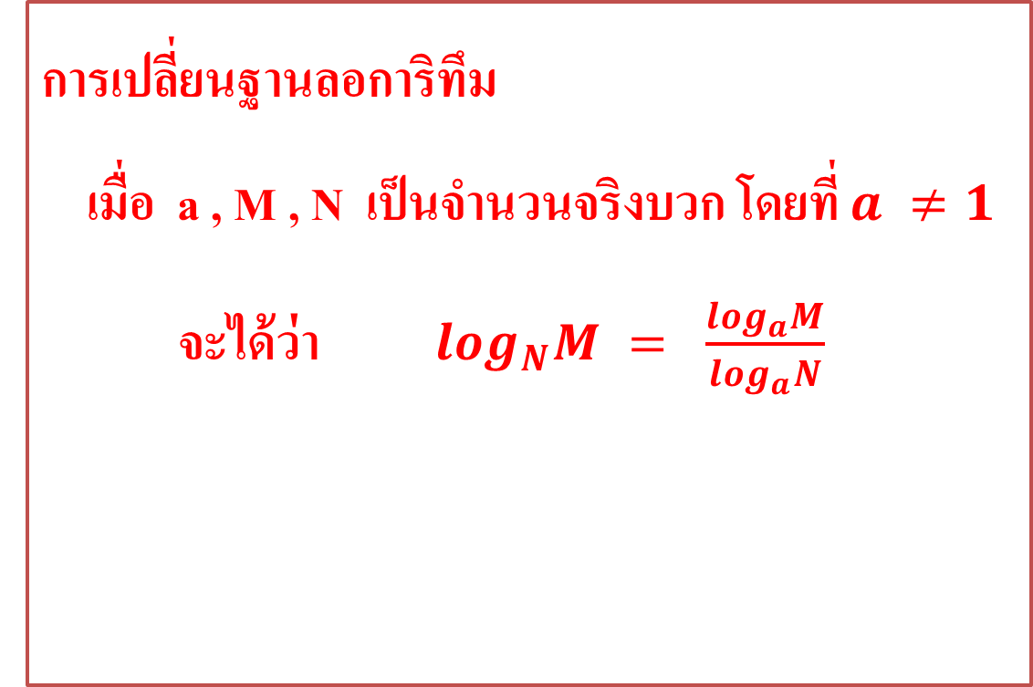
การเปลี่ยนฐานลอการิทึม
เมื่อ a , M , N เป็นจำนวนจริงบวก โดยที่ $a ≠1$
จะได้ว่า $\log_{N}M = \frac{\log_{a}M}{\log_{a}N}$

Slide 19
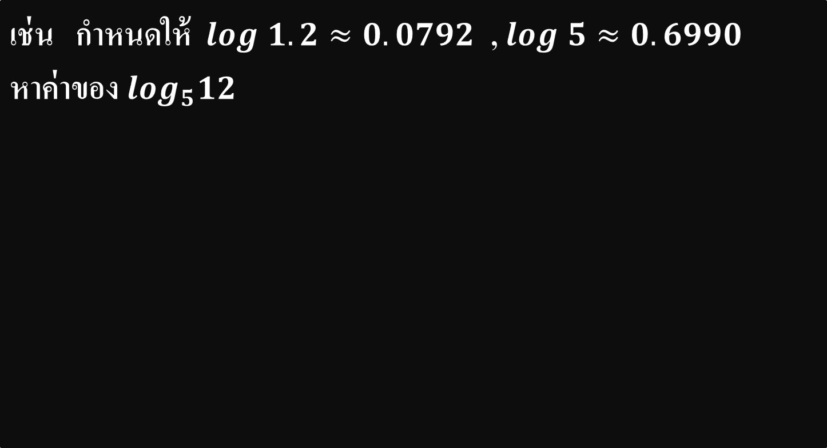
เช่น กำหนดให้ $log 1.2≈0.0792$ , $log 5≈0.6990$
หาค่าของ $\log_{5}12$

Slide 20
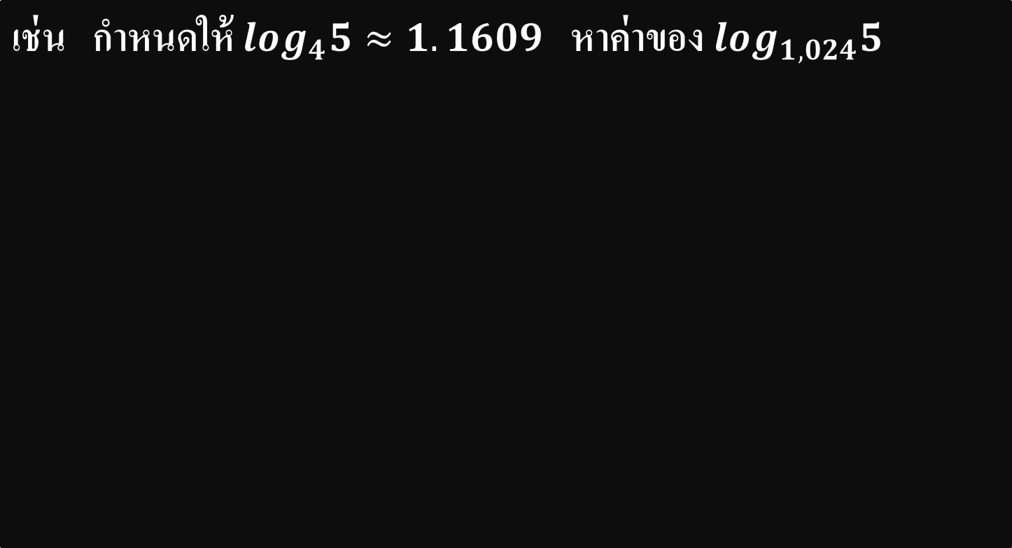
เช่น กำหนดให้ $\log_{4}5≈1.1609$ หาค่าของ $\log_{1,024}5$

Slide 21
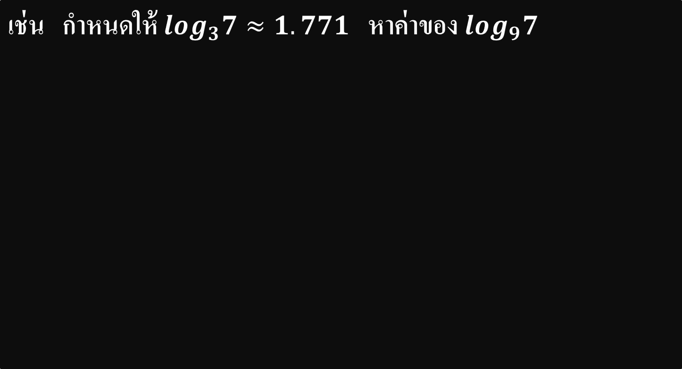
เช่น กำหนดให้ $\log_{3}7≈1.771$ หาค่าของ $\log_{9}7$

Slide 22
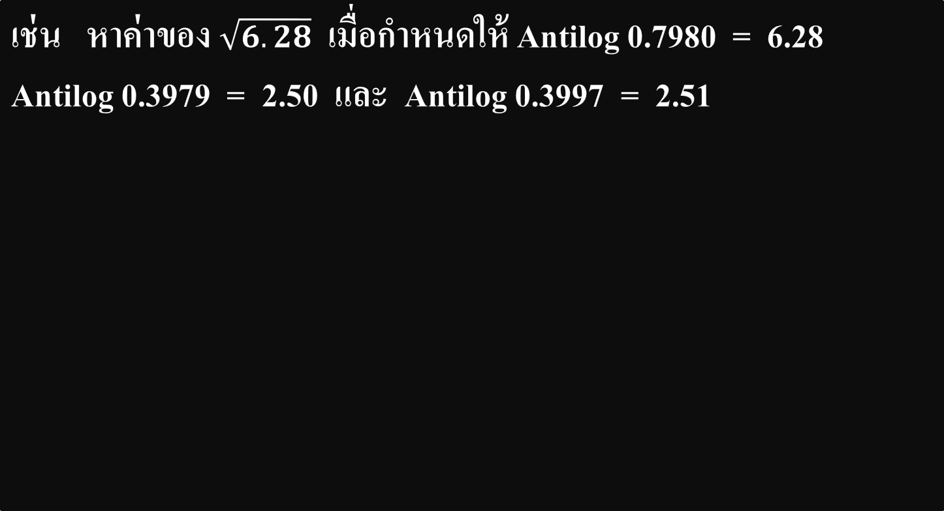
เช่น หาค่าของ $\sqrt{6.28}$ เมื่อกำหนดให้ Antilog 0.7980 = 6.28 Antilog 0.3979 = 2.50 และ Antilog 0.3997 = 2.51

Slide 23
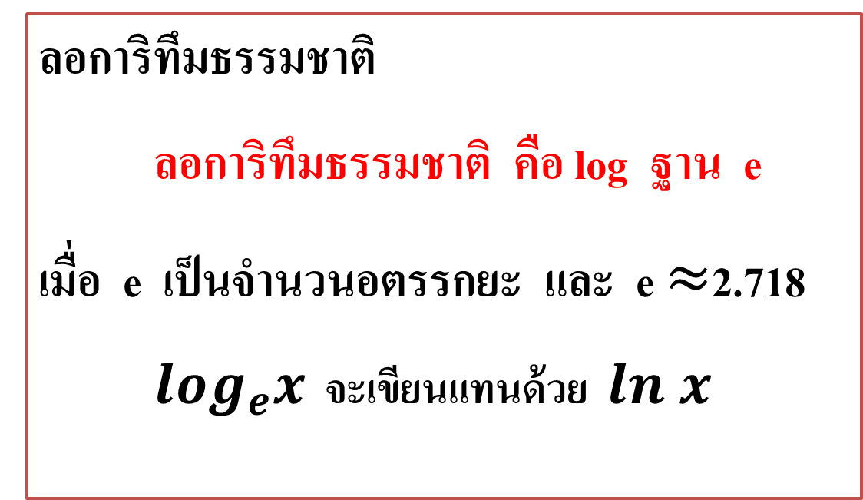
ลอการิทึมธรรมชาติ
ลอการิทึมธรรมชาติ คือ log ฐาน e
เมื่อ e เป็นจำนวนอตรรกยะ และ e $≈$2.718
$\log_{e}x$ จะเขียนแทนด้วย $ln x$

Slide 24
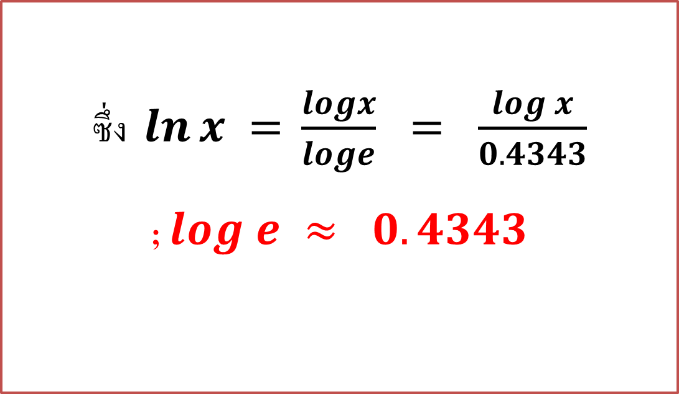
ซึ่ง $\ln{x = }\frac{logx}{loge} = \frac{\log{x}}{0.4343}$
; $log e ≈ 0.4343$

Slide 25
1. หาค่าของ ln 72 เมื่อ log 72 = 1.8573

Slide 26
2. หาค่าของ ln 0.324 เมื่อ Antilog 0.5105 = 3.24

Slide 27
3. log [ln 3.02 + 2ln3 – ln10]¹⁰

Slide 28
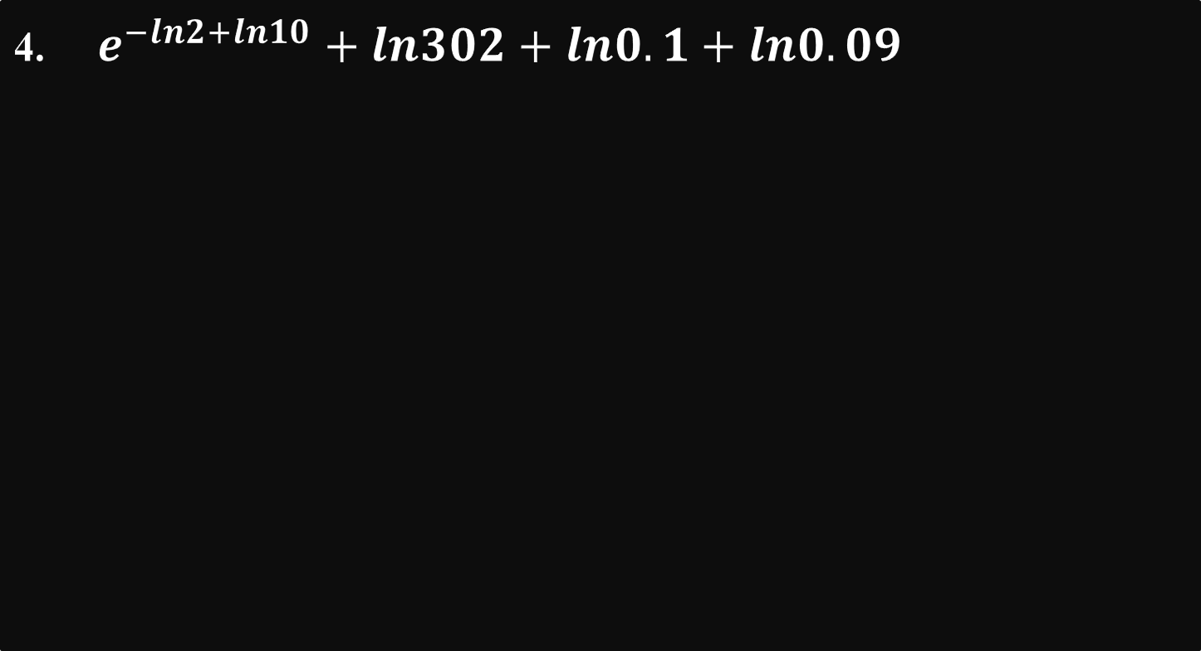
4. $e^{−ln2+ln10}+ln302+ln0.1+ln0.09$

